Slide 1
«ПРЕКРАСНОЕ СЛОВО – ДРУЖБА»
«Никакое общение между людьми невозможно без дружбы»
Философ СОКРАТ

Slide 2
Цель образовательного события: формирование у детей понятия о дружбе.
Задачи образовательного события:
1. Способствовать расширению знаний детей о дружбе, о правилах общения с друзьями.
2. Развивать умение высказывать и аргументировать свою точку зрения, память, внимание, воображение, мышление; навыки сотрудничества в школьном коллективе.
3. Воспитывать в детях нравственные ценности, уважение друг к другу, умение дружить, беречь дружбу.

Slide 3
Чтобы солнышко светило
Чтоб на всех его хватило,
Чтоб цвели в лугах цветы,
Чтоб дружили я и ты.
За руки возьмемся, встанем в круг.
Каждый человек человеку - друг!
За руки возьмемся, пусть пойдет
По земле огромный хоровод!
Встаньте, дети, встаньте в круг,
Я твой друг и ты мой друг,
Пусть будет шире дружбы круг.

Slide 5
Друг познается в беде.
Не имей сто рублей, а имей сто друзей.
Нет друга – ищи, а найдешь – береги.
Кто друга в беде покидает, тот сам в беду попадает
Один за всех, и все за одного.
Человек без друзей, что дерево без корней.
Дружба крепка не лестью, a правдой и честью.
Друга на деньги не купишь.
Дружба как стекло: разобьешь – не сложишь.
Лучше честный враг, чем коварный друг.

Slide 7
Кто в дружбу верит горячо,
Кто рядом чувствует плечо,
Тот никогда не упадет,
В любой беде не пропадет,
А если и споткнется вдруг,
То встать ему поможет друг,
Всегда в беде надежный друг ему протянет руку.

Slide 8
«Дерево сильно корнями, а человек друзьями»

Slide 9
« Ребята, давайте жить дружно!»

Slide 10
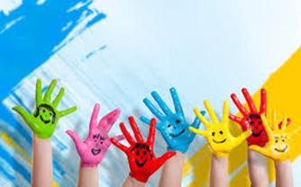
Дружба настоящая в школе начинается,
Чтобы не кончаться никогда.
Дружба настоящая сердцем проверяется
И остаётся с нами навсегда.

Slide 11
Спасибо вам за работу!

